Slide 1

La vie et l’œuvre d’Olga Tokarczuk
Université de Rzeszów Collège des Sciences Humaines
Élaboré par Klaudia Serwa
Philologie polonaise Études de deuxième cycle

Slide 2
Plan de présentation
Vocabulaire thématique
Informations générales
Biographie
Caractéristiques de l'écriture
Les oeuvres les plus importantes
Prix Nobel
Citations
Informations intéressantes
Quiz
Bibliographie

Slide 3
Vocabulaire thématique
anxiété (m.) – lęk
auteur (m.) – autor
débuts (m. pl.) - debiut
démission (f.) – rezygnacja
domaine (m.) – dziedzina
écrivain (m.) – pisarz
féminisme (m.) – feminizm
homme (m.) – człowiek
littérature (f.) – literatura
livre (m.) – książka
mort (f.) – śmierć
mythe (m.) – mit
poétesse (f.) – poetka
prix (m.) – nagroda
psychologie (f.) - psychologia
psychothérapie (f.) – psychoterapia
récit (m.) - opowiadanie
rite (m.) - rytuał
roman (m.) - powieść
scénario (m.) – scenariusz
travail (m.) – praca
végétarienne (f.) - wegetarianka
vie (f.) – życie
voyage (m.) - podróż

Slide 4
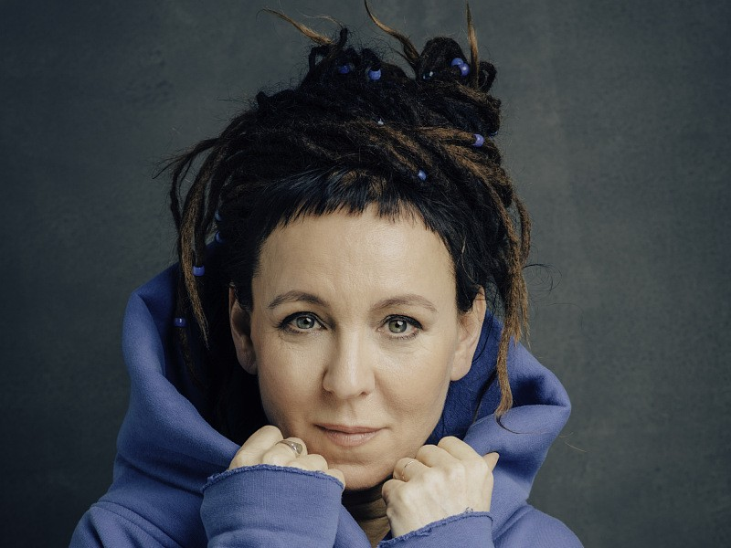
Informations générales
Olga Tokarczuk
29 janvier 1962
femme écrivain polonais, essayiste, poétesse, auteur de scénarios et psychothérapeute
lauréate du Prix Nobel et Prix Littéraire Nike
étudiante en psychologie

Slide 5
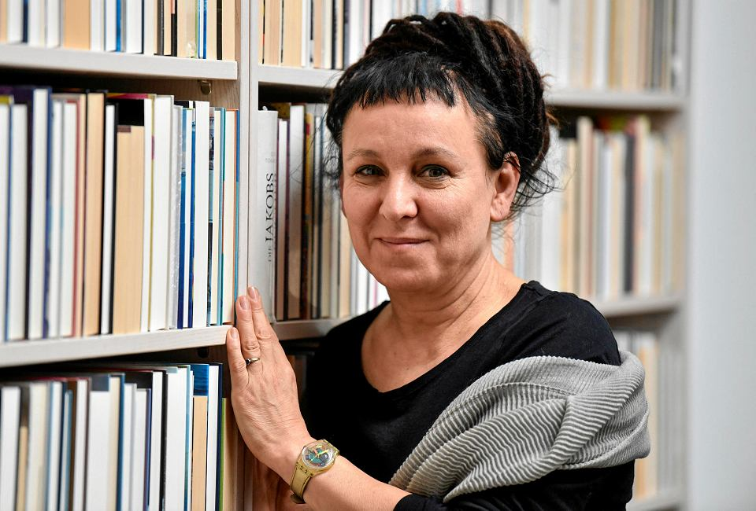
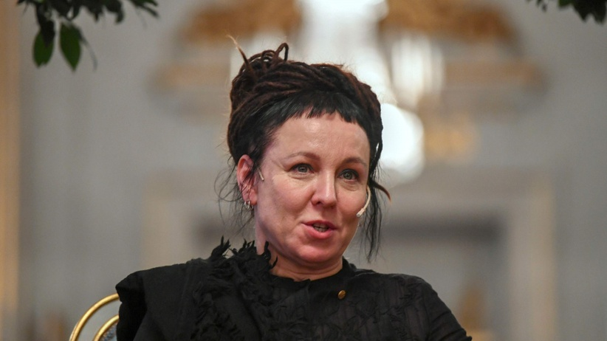
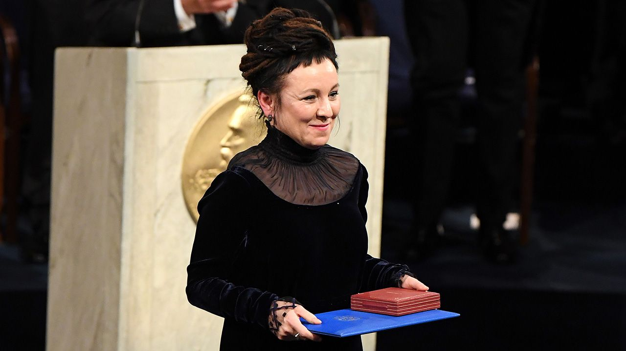

Slide 6
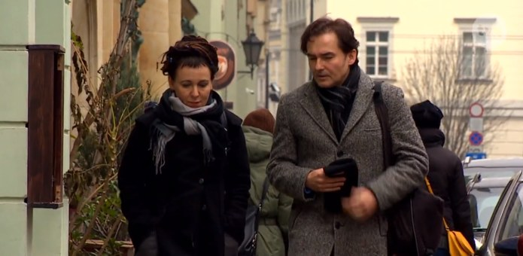
Biographie
née le 29 janvier 1962 à Sulechów
fille d'enseignants
étudiante en psychologie à l'université de Varsovie
après l'obtention du diplôme, elle travaille comme psychothérapeute
démission du travail en faveur de l'écriture
mariée deux fois

Slide 7
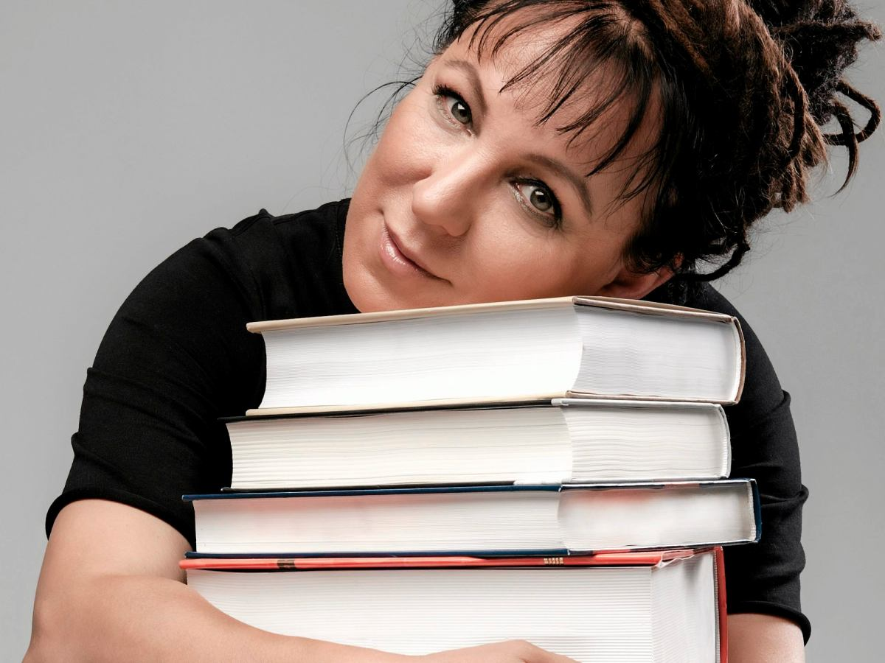
Caractéristiques de l'écriture
débuts littéraires en 1976
premier roman en 1993 (Podróż ludzi Księgi)
littérature féminine
thème du voyage, mythicité, mystère
auteur de dix-sept livres et une trentaine de publications
traduit dans de nombreuses langues

Slide 8
Livres
1993: Voyage des gens du livre (Podróż ludzi Księgi)
1995: E.E.
1996: Presquek et d'autres fois (Prawiek i inne czasy)
1998: Maison de jour, maison de nuit (Dom dzienny, dom nocny)
2006: Anna In dans les tombes du monde (Anna In w grobowcach świata)
2007: Poteaux (Bieguni)
2009: Guide ta charrue à travers les os des morts (Prowadź swój pług przez kości umarłych)
2014: Livres de Jacques (Księgi Jakubowe)

Slide 9

Les oeuvres les plus importantes
„Prawiek i inne czasy” (1996)
roman sur deux familles: Boscy et Niebiescy
histoire mythique
histoire sur le temps, le passage et le destin humain

Slide 10

Les oeuvres les plus importantes
„Bieguni” (2007)
roman existentiel
mobilité, anxiété, lutte contre le décès
Prix International des Bookers (2018)

Slide 11

Les oeuvres les plus importantes
„Prowadź swój pług przez kości umarłych” (2009)
thriller moral
histoire d'une femme et de ses chiens
casse-tête criminel, événements insolites, meurtres

Slide 12

Les oeuvres les plus importantes
„Księgi Jakubowe” (2014)
roman étendu
histoire sur un juif: Jakub Frank
histoires controversées d'un juif
Prix Littéraire Nike (2015)

Slide 13
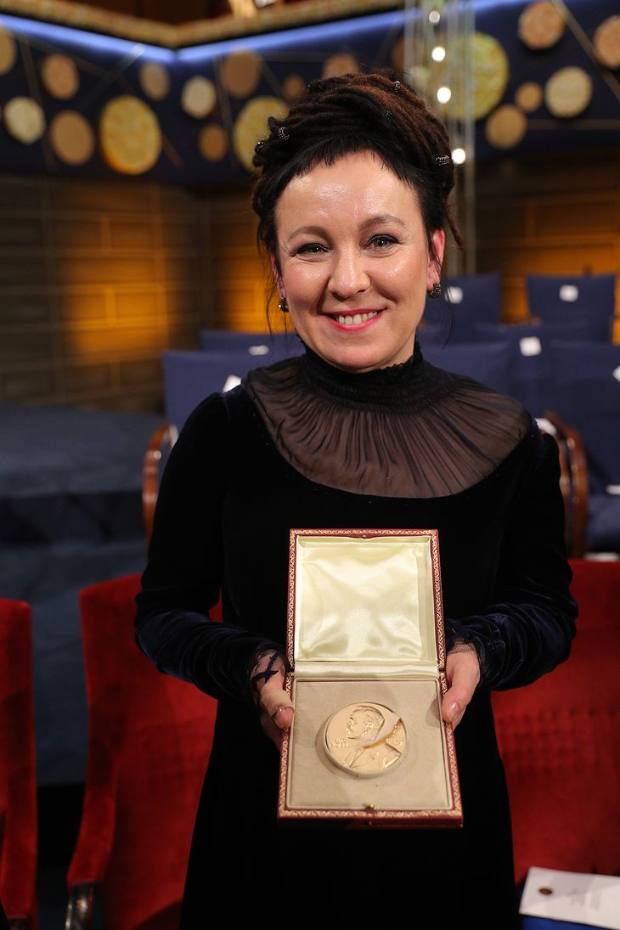
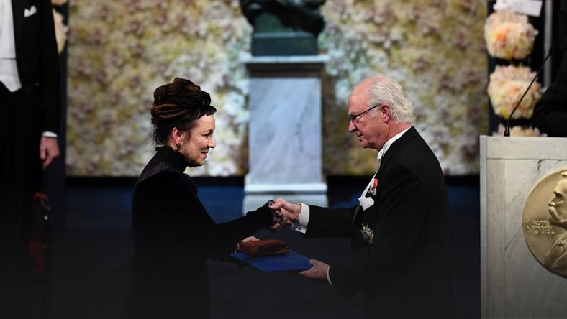
Prix ​​Nobel de littérature
10 octobre 2019 (pour 2018)
le cinquième lauréat polonais
domaine de la littérature

Slide 14
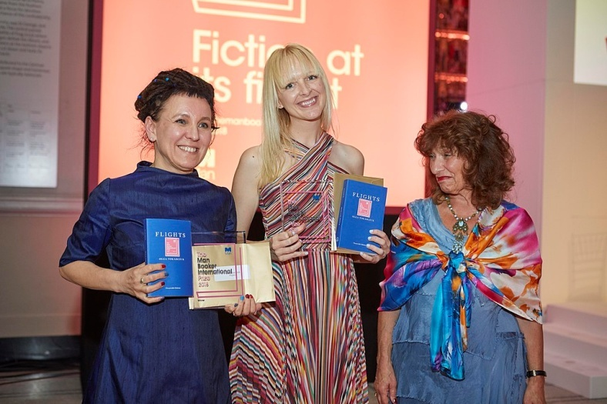
Autres récompenses
1997: Prix Littéraire Nike („Prawiek i inne czasy”)
1999: Prix Littéraire Nike („Dom dzienny, dom nocny”)
2008: Prix Littéraire Nike („Bieguni”)
2017: Prix Littéraire International („Księgi Jakubowe”)
2017: Prix du neuvième congrès des femmes
2018: Prix International des Bookers („Bieguni”)
2019: Prix ​​Nobel de littérature

Slide 15
Citations
Peu importe où je suis, peu importe où je suis. Je suis.
Dieu a créé l'homme avec ses yeux devant et non pas derrière sa tête, ce qui signifie que l'homme doit faire face à ce qui sera, pas à ce qui était.

Slide 16
Citations
Si les gens lisaient les mêmes livres, ils vivraient dans le même monde.
Le fait d'avoir vécu quelque chose ne veut pas dire que j'en ai appris le sens.
Tout va passer. Le Sage le sait depuis le début et n'a aucun regret.

Slide 17
Informations intéressantes
Olga Tokarczuk est une féministe.
Elle a ses rituels d'écriture.
Elle veille à s'habiller confortablement. Elle aime porter des foulards.
Sa coiffure caractéristique est des dreadlocks et des perles colorées.
Olga Tokarczuk est végétarienne et défend les droits des animaux.

Slide 18
Quiz
1.Quelle est la date de naissance d'Olga Tokarczuk?
a)le 26 janvier 1969 b)le 29 janvier 1962 c)le 16 janvier 1966
2. Combien de maris avait Olga Tokarczuk?
a)trois b)pas un seul c)deux
3.Qu'est-ce que Olga Tokarczuk a étudié?
a)la psychologie b)l’histoire d’art c)la philologie polonaise
4.Quand Olga Tokarczuk a-t-elle fait ses débuts?
a)en 1974 b)en 1986 c)en 1976

Slide 19
1.Quelle est la date de naissance d'Olga Tokarczuk?
a)le 26 janvier 1969 b)le 29 janvier 1962 c)le 16 janvier 1966
2. Combien de maris avait Olga Tokarczuk?
a)trois b)pas un seul c)deux
3.Qu'est-ce que Olga Tokarczuk a étudié?
a)la psychologie b)l’histoire d’art c)la philologie polonaise
4.Quand Olga Tokarczuk a-t-elle fait ses débuts?
a)en 1974 b)en 1986 c)en 1976

Slide 20
Quiz
5. Quand a-t-elle reçu le prix Nobel?
a)en 2019 pour 2018 b)en 2018 c)n'a pas reçu
6. Quelle est la caractéristique de ses cheveux?
a)bande de cheveux b)grande pince à cheveux c)perles colorées
7.Pour quel roman a-t-elle reçu le Prix Bookers?
a)Księgi Jakubowe b)Bieguni c)Dom dzienny, dom nocny
8.Olga Tokarczuk est-elle féministe?
a)oui b)le manque d'information c)non

Slide 21
5. Quand a-t-elle reçu le prix Nobel?
a)en 2019 pour 2018 b)en 2018 c)n'a pas reçu
6. Quelle est la caractéristique de ses cheveux?
a)bande de cheveux b)grande pince à cheveux c)perles colorées
7.Pour quel roman a-t-elle reçu le Prix Bookers?
a)Księgi Jakubowe b)Bieguni c)Dom dzienny, dom nocny
8.Olga Tokarczuk est-elle féministe?
a)oui b)le manque d'information c)non

Slide 22
Bibliographie
https://culture.pl/pl/tworca/olga-tokarczuk
https://pl.wikipedia.org/wiki/Olga_Tokarczuk
https://ciekawostki.online/ciekawostki/299/o-oldze-tokarczuk/1/
https://pl.wikipedia.org/wiki/Prawiek_i_inne_czasy
https://pl.wikipedia.org/wiki/Bieguni
https://pl.wikipedia.org/wiki/Prowad%C5%BA_sw%C3%B3j_p%C5%82ug_przez_ko%C5%9Bci_umar%C5%82ych
https://pl.wikipedia.org/wiki/Ksi%C4%99gi_Jakubowe

Slide 23
Merci pour votre attention!

